Slide 1
Geef je missie vleugels! Workshop Wilde Ganzen-Partindag 28 september 2019

Slide 2
Krb. communicatie
Goede doelen en non-profits en profits helpen met een scherpe marketingstrategie zodat ze door het glazen plafond van hun resultaten schieten.
Zo zijn ze meer dan ooit in staat hun waardevolle missie te realiseren!

Slide 3
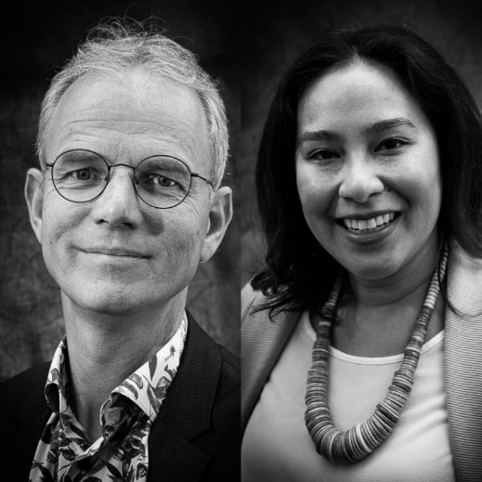
Krb.communciatie, o.a.:
Jurjen Procee
Chimène Patty
Kees Vlot

Slide 4
Team bestaat uit:
Strategen
Tekstschrijvers, copywriters
Vormgevers
Fotografen, filmmakers
Webbouwers
Project- en campagnemanagers

Slide 5
Advies| Creatie| Realisatie
Strategisch marketing- en communicatieadvies
Creatieve concepten
Uitwerken van concepten in communicatiemiddelen
Campagnemanagement

Slide 6
Klanten o.a.
Notes:
Donnerschool, kleurenlogo

Slide 8
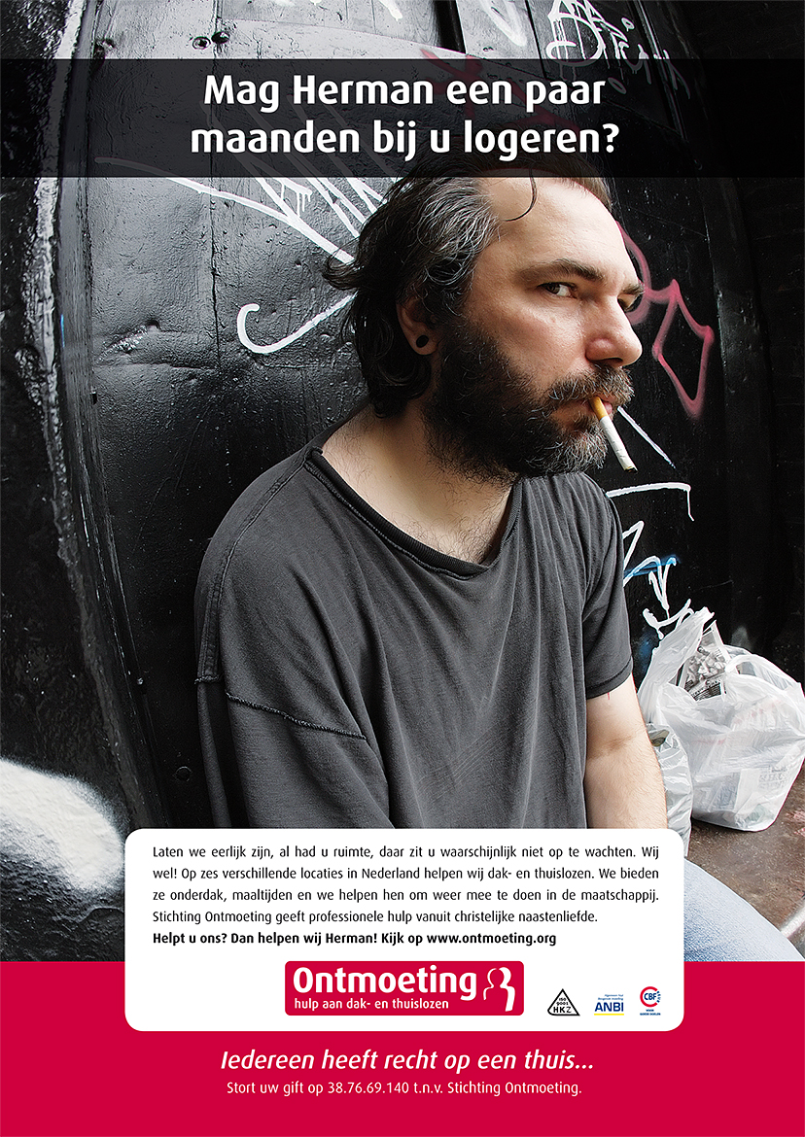
Notes:
Bewerken!

Slide 11
Notes:
arbei

Slide 12
Doel van deze workshop
Kernachtige en krachtig formuleren waar jouw organisatie voor staat en wil bereiken, zodat nieuwe doelgroepen worden geraakt en jouw missie gaan steunen.
Geef je missie vleugels!

Slide 13
Vragen en wensen?
Op welke vraag wil je in deze workshop een antwoord krijgen?
Wat wil je leren?

Slide 14
Hoe kom je tot een aansprekende boodschap?
Doelgroep: kruip in de huid van je doelgroep(en). Raak het hart, de emotie, het verlangen of pijn van je doelgroep.
Propositie: formuleer een sterk ‘aanbod’ waar ze op willen reageren.

Slide 15
Welke stelling is waar?
Mensen komen pas in beweging als ze snappen wat je doet.
Mensen komen pas in beweging als het verhaal hen daadwerkelijk raakt.

Slide 16
Ken je doelgroep: empathy map

Slide 17
Intermezzo
Denk één minuut na over de vraag: wat pak je op uit deze informatie?

Slide 18
Propositie
Een propositie is de belofte over de waarde die van een product of dienstverlening mag worden verwacht.
De propositie vertelt hoe problemen van de klant worden opgelost, wat de voordelen zijn van het product en waarom de klant juist dit product en niet dat van de concurrentie zou moeten kopen.

Slide 19
Propositie: kapstok voor álle wervende uitingen
Kernachtig: paar zinnen
Glashelder
Aansprekend: raakt mensen
Probleem én oplossing
Onderscheidend van anderen
Helder appél, duidelijke vraag

Slide 20
Concept propositie
Als je plotseling niet meer kunt zien, staat alles op z'n kop! En als je daardoor niet mee kunt doen, doet dat pijn.
Het Bartiméus Fonds haalt alles uit de kast zodat mensen die slechtziend of blind zijn weer midden in het leven kunnen staan.
Daar hebben we uw bijdrage nu voor nodig. Geef uitzicht op 100 % leven!

Slide 21
Propositie
Steeds meer mensen en organisaties kiezen voor bankieren bij Triodos Bank, een van de meest duurzame banken ter wereld. Al ruim 700.000 klanten zijn onderdeel van onze positieve beweging. Zij zijn er, net als wij, van overtuigd dat geld veranderkracht heeft.

Slide 22
1 op 3 krijgt kanker
In Nederland krijgen jaarlijks 116.000 mensen kanker. De kans is groot dat ook jij iemand kent.
Nieuwe en betere behandelingen zorgen ervoor dat kankerpatiënten meer tijd krijgen.
Help mee en steun kankeronderzoek, voor alle mensen die zijn geraakt door de ziekte.

Slide 23
Schrijf jouw versie
Welke belofte doe je? Welk streven?
Welk probleem, welke pijn los je op? Hoe?
Wat is het voordeel van jóuw oplossing (t.o.v. anderen)?
Welk appél doe je? En aan wie?

Slide 24
Intermezzo
Denk één minuut na over de vraag: wat pak je op uit deze informatie?

Slide 25
Aanbod deelnemers workshop
Training Geef je missie vleugels:
1 dag, inclusief lunch: € 365
Strategische sessie per organisatie:
1 dagdeel: € 675
Advies, creatie en realisatie:
op project- en/of uurbasis

